Slide 1
ZWYCZAJE BOŻONARODZENIOWE

Slide 2


WIGILIA
Z wieczorem wigilijnym związanych jest najwięcej zwyczajów.
Wieczerza wigilijna rozpoczyna się wraz z pierwszą gwiazdką na niebie, a kończy odprawianą o północy pasterką.

Slide 3
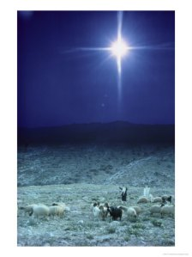
PIERWSZA GWIAZDKA
Symbolicznie nawiązuje do Gwiazdy Betlejemskiej zwiastującej Trzem Królom narodziny Jezusa

Slide 4
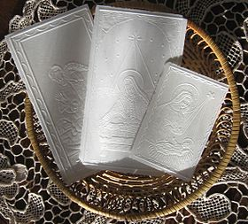
Modlitwa i opłatek
Wieczerzę wigilijną rozpoczyna się modlitwą oraz czytaniem fragmentu Ewangelii według św. Łukasza „Narodzenie Jezusa”.
Zgromadzeni przy stole wigilijnym wzajemnie przełamują się opłatkiem i składają sobie życzenia świąteczne.
Dzielenie się opłatkiem ma zbliżać i łączyć ludzi.
Zwyczaj łamania się opłatkiem jest znany w Polsce i na Litwie.
Staropolskie opłatki były różnokolorowe
i bardzo ozdobne. Współcześnie wypieka się białe,
wytłaczane opłatki.

Slide 5
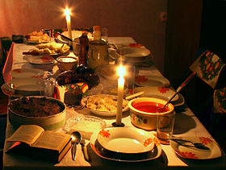
Wigilijny stół
Sianko pod białym obrusem - symbolizuje narodzenie Jezusa w ubóstwie.
Dodatkowe miejsce przy stole wigilijnym, dodatkowe nakrycie - przeznaczone jest
dla niezapowiedzianego gościa. Jest też symbolem pamięci o naszych nieobecnych
lub zmarłych bliskich.
Tradycja bożonarodzeniowa związana z pozostawianiem miejsca
i nakrycia dla wędrowca jest pozostałością
ze słowiańskich wierzeń, gdzie nietkniętą
część jedzenia zostawiało się dla duchów
przodków.
Świeca wigilijna – jej światło jest znakiem
zaproszenia, mały Jezus narodził się
w każdym domu.

Slide 6
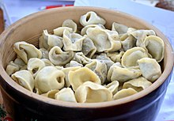
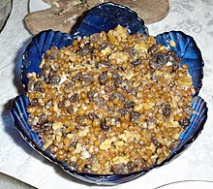
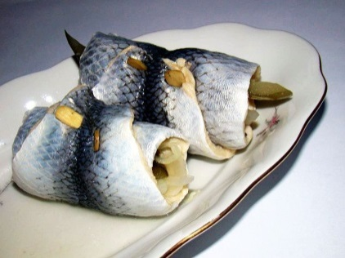
12 WIGILIJNYCH POTRAW
Podstawowe dania wigilijne to:
barszcz czerwony na domowym zakwasie z buraków
śledzie (przygotowywane na różne sposoby)
karp
kapusta wigilijna (czasem przygotowywana z grochem)
kompot z suszu
pierogi z kapustą i grzybami
zupa grzybowa
kutia
kluski z makiem
do 12 potraw wigilijnych zaliczają się także ciasta, m.in. piernik i makowiec.
Lista dań może różnić się w zależności od regionu.

Slide 7
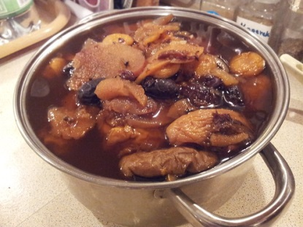
SYMBOLIKA POTRAW
Ryby symbolizują Jezusa i odradzanie się do życia.
Kompot z suszu: gruszki mają zapewniać długowieczność,
jabłka dawać miłość i zdrowie, a suszone śliwki odpędzać złe moce.
Według wierzeń ludowych mak przynosił bogactwo.
Piernik symbolizował dobrobyt i kojarzył się z wyższym statusem społecznym.
Chleb jest symbolem nowego życia oraz dobrobytu, spożywany podczas wigilijnej kolacji miał zapewnić pomyślność w nadchodzącym roku.

Slide 8
KOLĘDY
ŚPIEWANIE KOLĘD TO WAŻNY I WSPANIAŁY ZWYCZAJ ZWIĄZANY Z WIGILIĄ BOŻEGO NARODZENIA
W polskich domach najczęściej śpiewane kolędy to:
WŚRÓD NOCNEJ CISZY
CICHA NOC
BÓG SIĘ RODZI
LULAJŻE JEZUNIU
PRZYBIEŻELI DO BETLEJEM
DZISIAJ W BETLEJEM

Slide 9
Choinka i prezenty
W WIELU DOMACH POD CHOINKĄ UMIESZCZANE SĄ PREZENTY.
WEDŁUG TRADYCJI PRZYNOSI JE, W ZALEŻNOŚCI OD REGIONU:
GWIAZDOR (WIELKOPOLSKA, KUJAWY, POMORZE) ŚW. MIKOŁAJ
DZIECIĄTKO (GÓRNY ŚLĄSK)
ANIOŁEK (GALICJA, ŚLĄSK
CIESZYŃSKI)
LUB GWIAZDKA.

Slide 10



PASTERKA
WIGILIJNY WIECZÓR KOŃCZY SIĘ ODPRAWIANĄ O PÓŁNOCY PASTERKĄ, CZYLI MSZĄ ŚWIĘTĄ UPAMIĘTNIAJĄCA PRZYBYCIE DO BETLEJEM PASTERZY.
TO ONI, WEDŁUG TRADYCJI, JAKO PIERWSI ODDALI HOŁD NOWONARODZONEMU CHRYSTUSOWI.

Slide 11
POST
JEDNĄ Z POLSKICH TRADYCJI BOŻONARODZENIOWYCH JEST ZACHOWANIE POSTU W WIGILIĘ.
W 1983 r. W KOŚCIELE KATOLICKIM OBOWIĄZEK POSTU ZOSTAŁ ZNIESIONY.
W POLSCE POST OBOWIĄZYWAŁ DO 2003 r., NA MOCY SPECJALNEGO DOKUMENTU WYDANEGO PRZEZ EPISKOPAT.
OBECNIE POST W WIGILIĘ JEST JEDYNIE ZALECANY.

Slide 12
25 grudnia wypada Boże Narodzenie.
26 grudnia obchodzimy drugi dzień świąt uznany na pamiątkę św. Szczepana - pierwszego męczennika za wiarę chrześcijańską.
Te dni przeznaczone są na odpoczynek, kolędowanie i spotkania rodzinne.

Slide 13
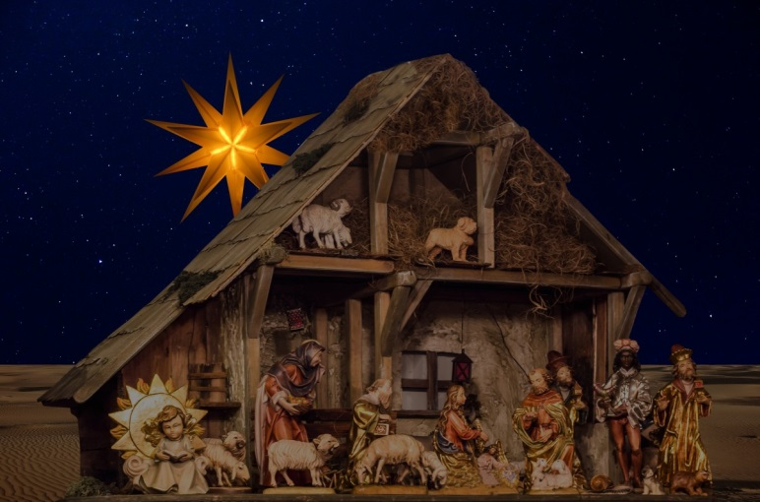
SZOPKA
Za twórcę szopki uznawany jest święty Franciszek z Asyżu.
W roku 1223, w miejscowości Greccio, w pustelni, w grocie wyłożonej sianem, przygotował inscenizację, która przedstawiała zdarzenia mające miejsce w noc przyjścia na świat Jezusa Chrystusa. Z okolicznych miejscowości przybyli ludzie oraz bracia zakonni ze świecami i pochodniami. Przyprowadzono także osły i woły.
Do Polski tradycja szopki dotarła w XIII w.

Slide 14
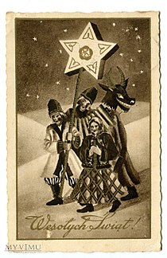
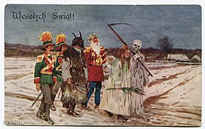
KOLĘDNICY
W zamian za życzenia, dobre wróżby, kolędnicy obdarowywani są podarkami: smakołykami lub drobnymi datkami
Zwyczaj chodzenia po kolędzie znany jest od dawna. Współcześnie rzadko można spotkać wśród kolędników turonia, śmierć, kozła czy niedźwiedzia
Chodzenie z szopką - to dzisiaj najczęściej spotykana forma kolędowania
„Po zawiei, po śnieżycy,
Białą wsią od chat
Wędrujemy kolędnicy,
Rozśpiewani w cały świat.
Grzmi kolęda noc wesoła,
Raźno chrupie śniegu skrzyp,
Swoje twarze dookoła
Wyglądają spoza szyb. (…)
A witajcież, dobrzy ludzie,
Otwierajcie ścieżaj drzwi!
Przynosimy wieść o cudzie,
Co po całej ziemi grzmi. (…)”
Bronisława Ostrowska

Slide 15
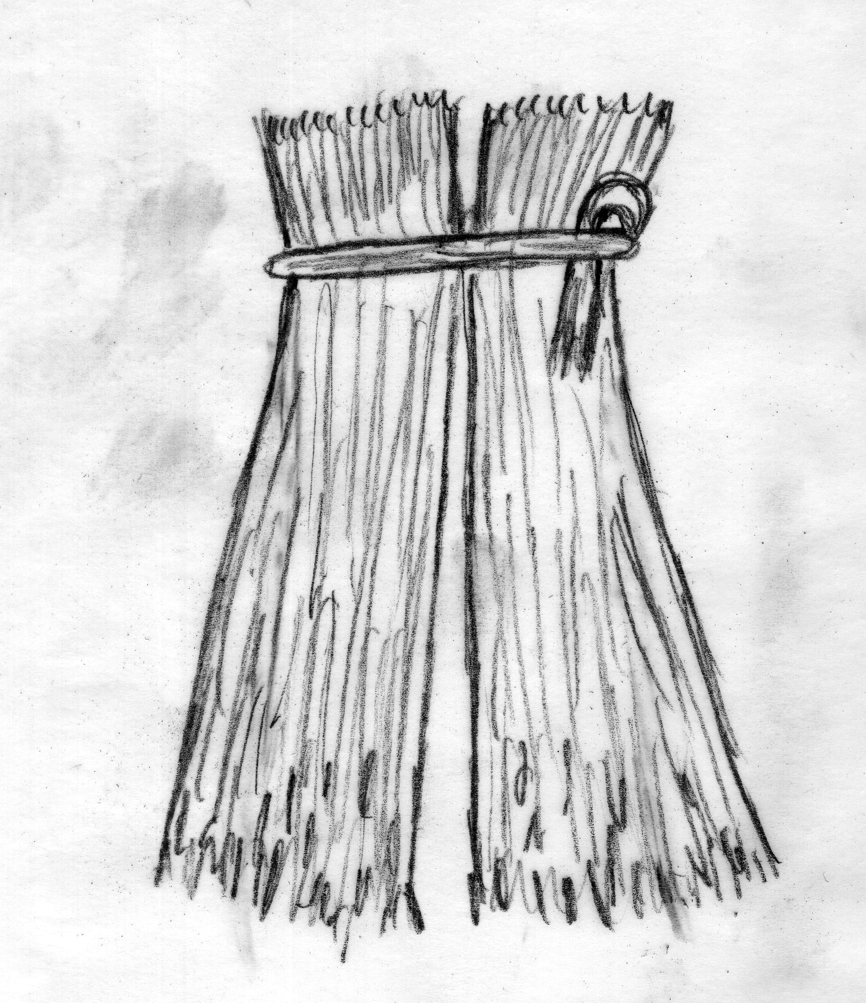
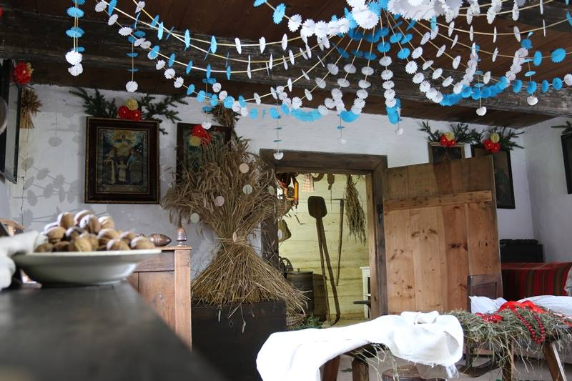
Niekultywowane zwyczaje
Na wsi, w izbie, w której odbywała się wieczerza wigilijna stawiano w 4 kątach lub kącie od wschodniej strony niewymłócone snopy zboża.
Zwierzętom domowym dawano w wigilijny wieczór kawałek opłatka, który miał zapewnić im zdrowie.
O północy w wigilię zwierzęta mówią ludzkim głosem – takie było dawniej przekonanie ludzi.

Slide 16
Źródła:
opr. Anna Draganek, Kartki z kalendarza. Święta.
https://wiadomosci.gazeta.pl/wiadomosci/7,168571,25510725,tradycje-bozonarodzeniowe-jakie-sa-najbardziej-znane-zwyczaje.html
: https://www.radiozet.pl/Co-gdzie-kiedy-jak/Tradycje-bozonarodzeniowe-zwyczaje-swiateczne-i-wigilijne-w-Polsce
Wikipedia

